Slide 1
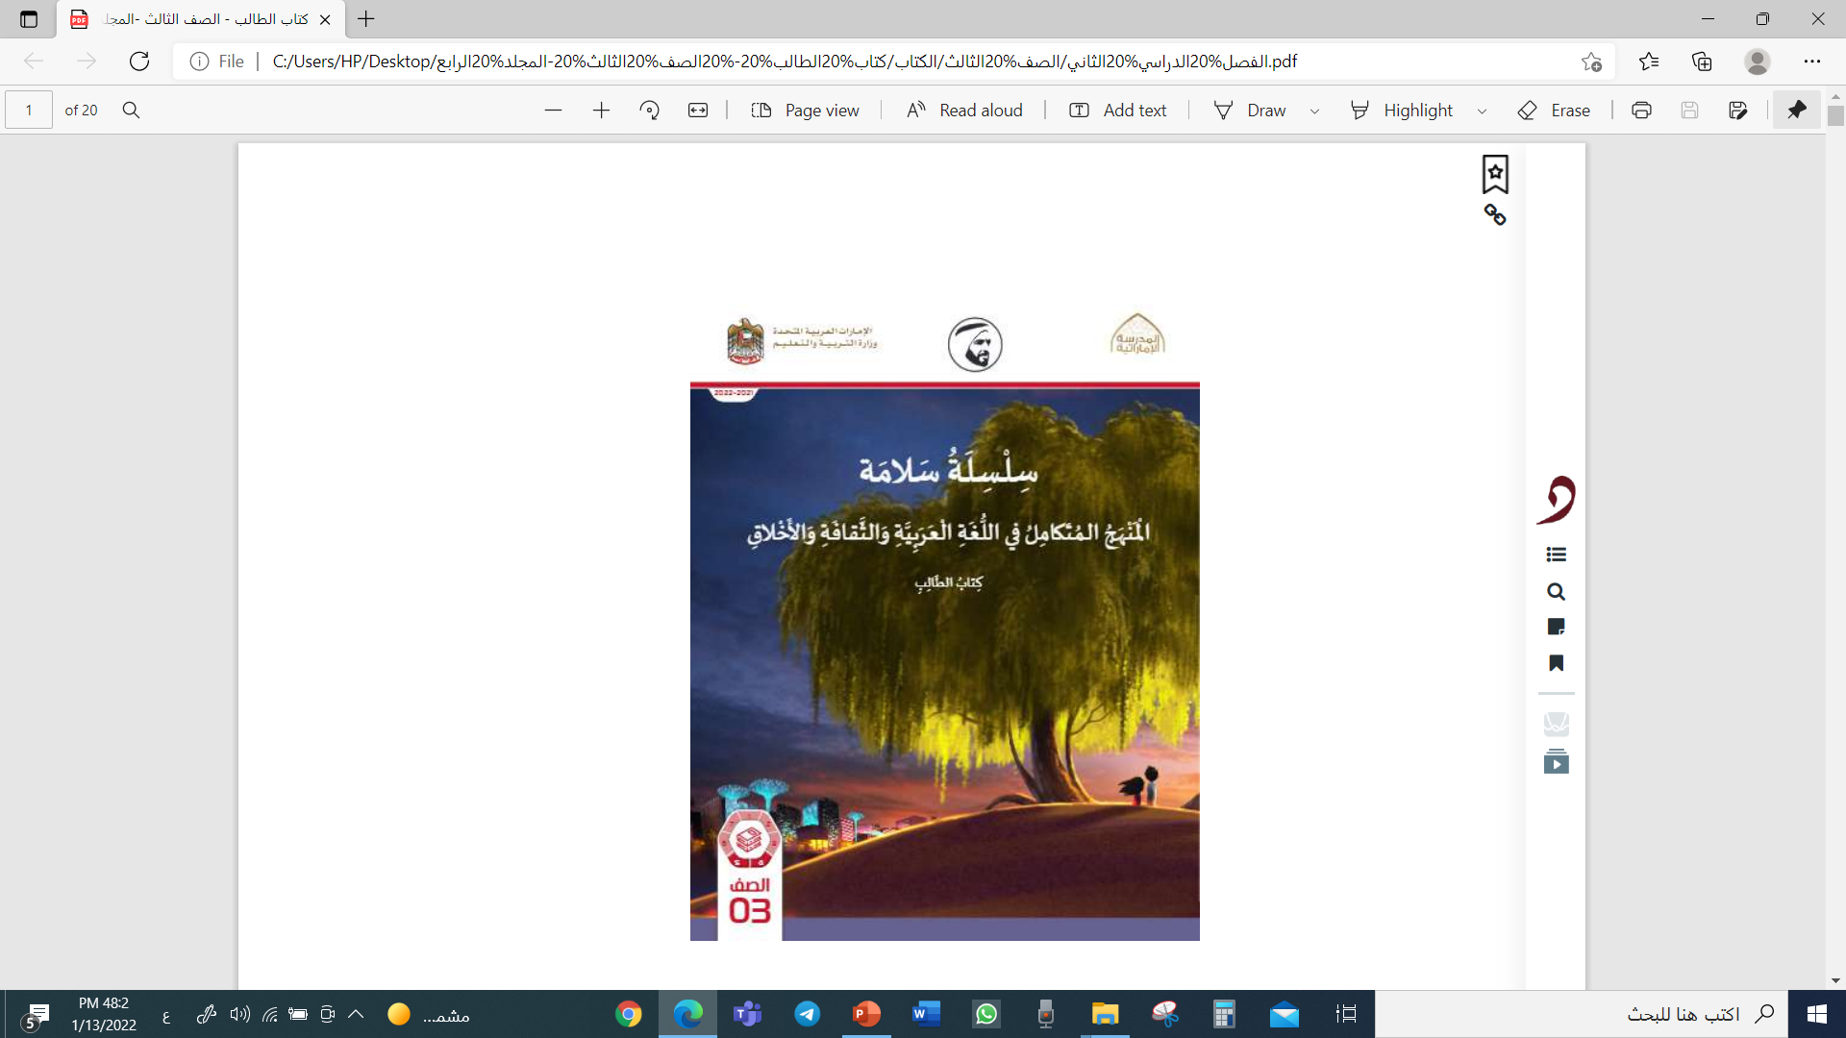
سلسلة سلامة الجزء الرابع
نوره العابد

Slide 2
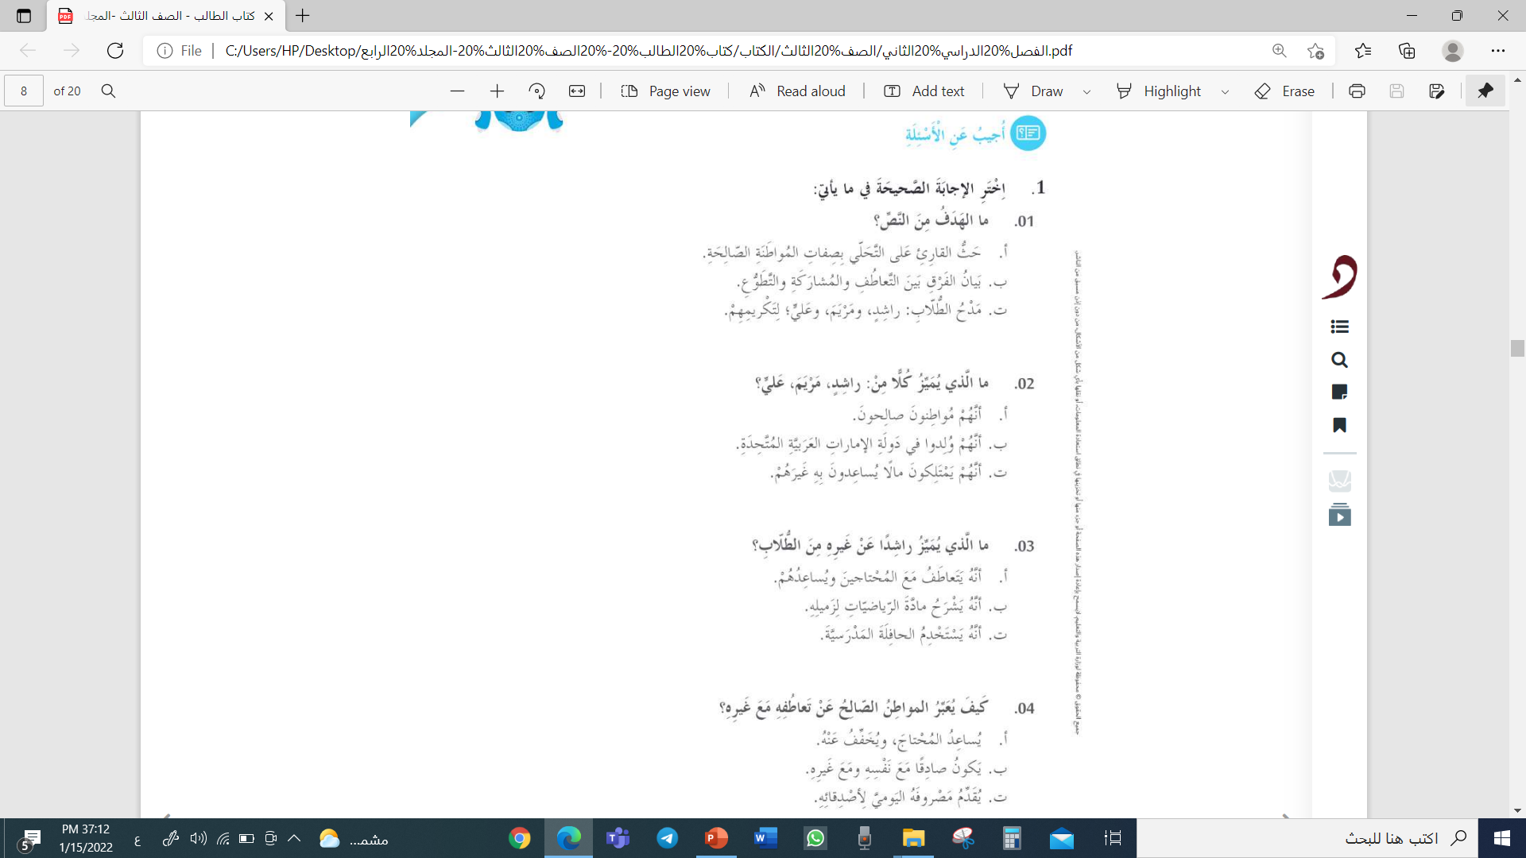

صفحة 97
نوره العابد

Slide 3
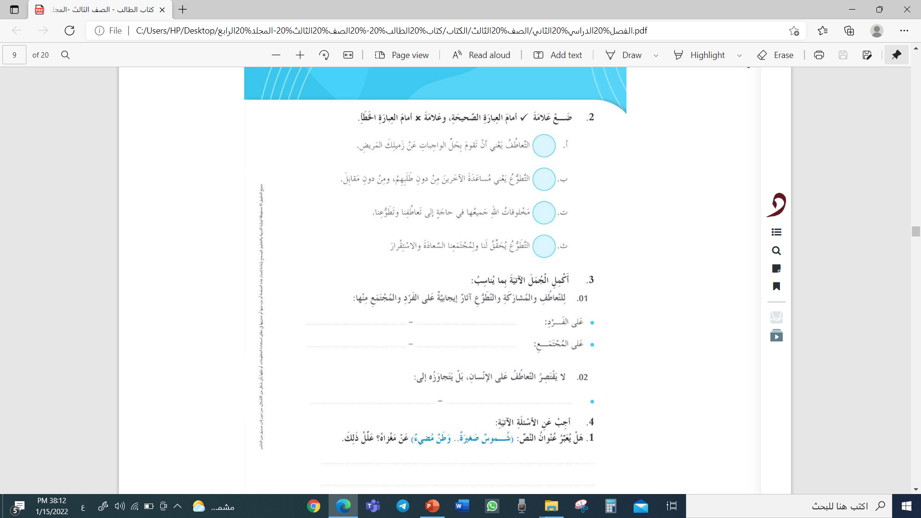
صفحة 98
نوره العابد

Slide 4
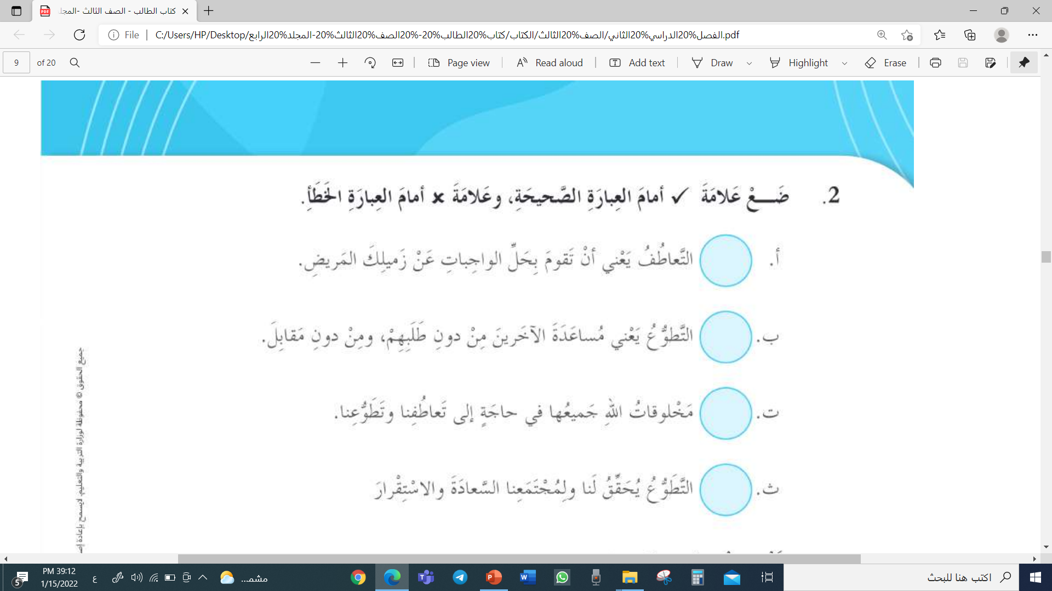

صفحة 98
نوره العابد

Slide 5
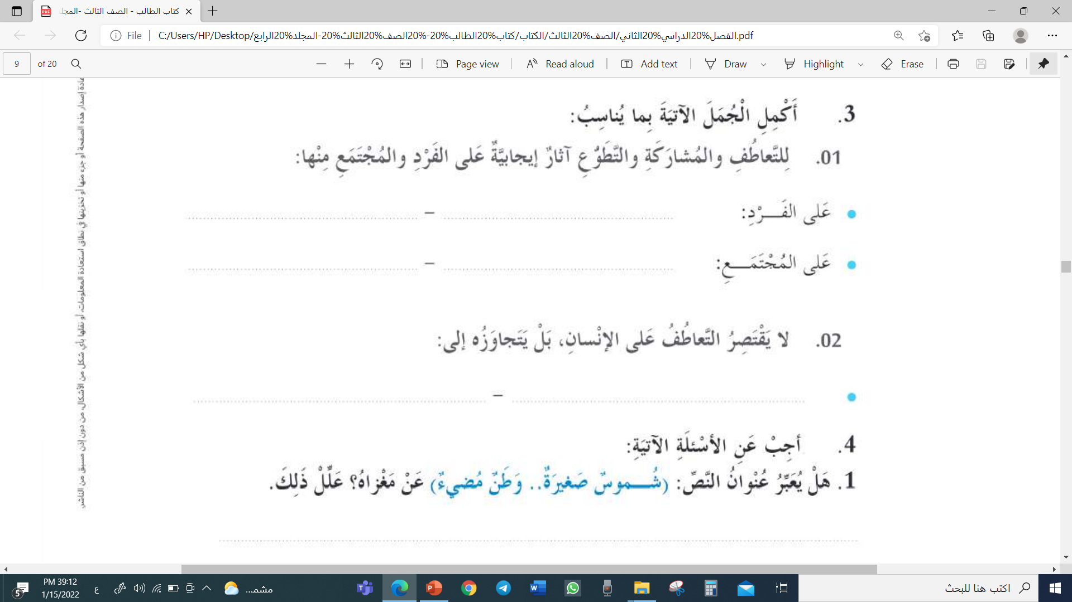
صفحة 98
الـفـخــر
السعادة
التماسك
القـــوة
النبات
الحيوان
نعم ،
التحلي بهذه الصفات تجعل منا شمس صغيرة نضيء وطننا
نوره العابد

Slide 6
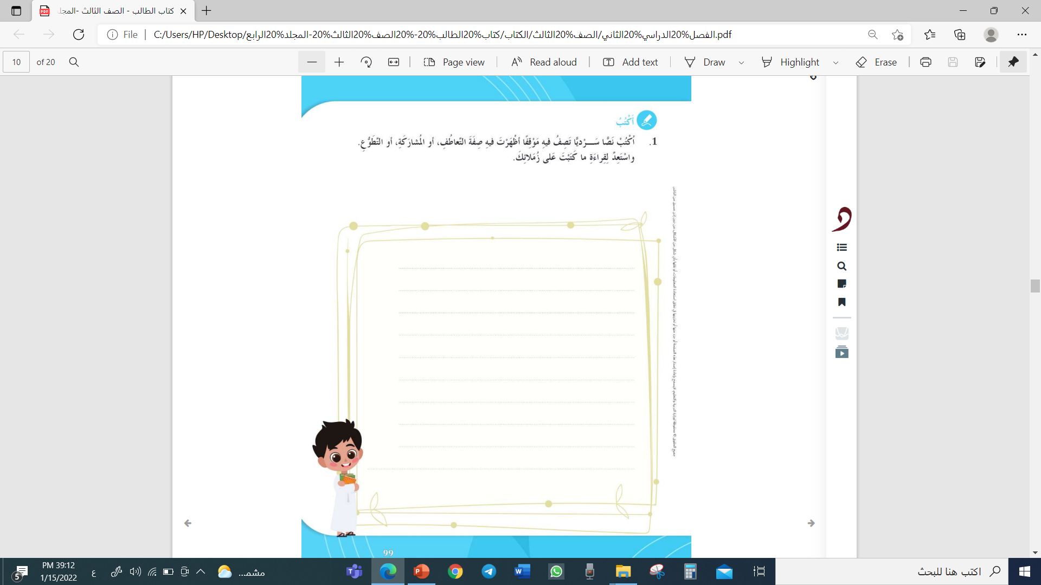
صفحة 99
نوره العابد

